Slide 1



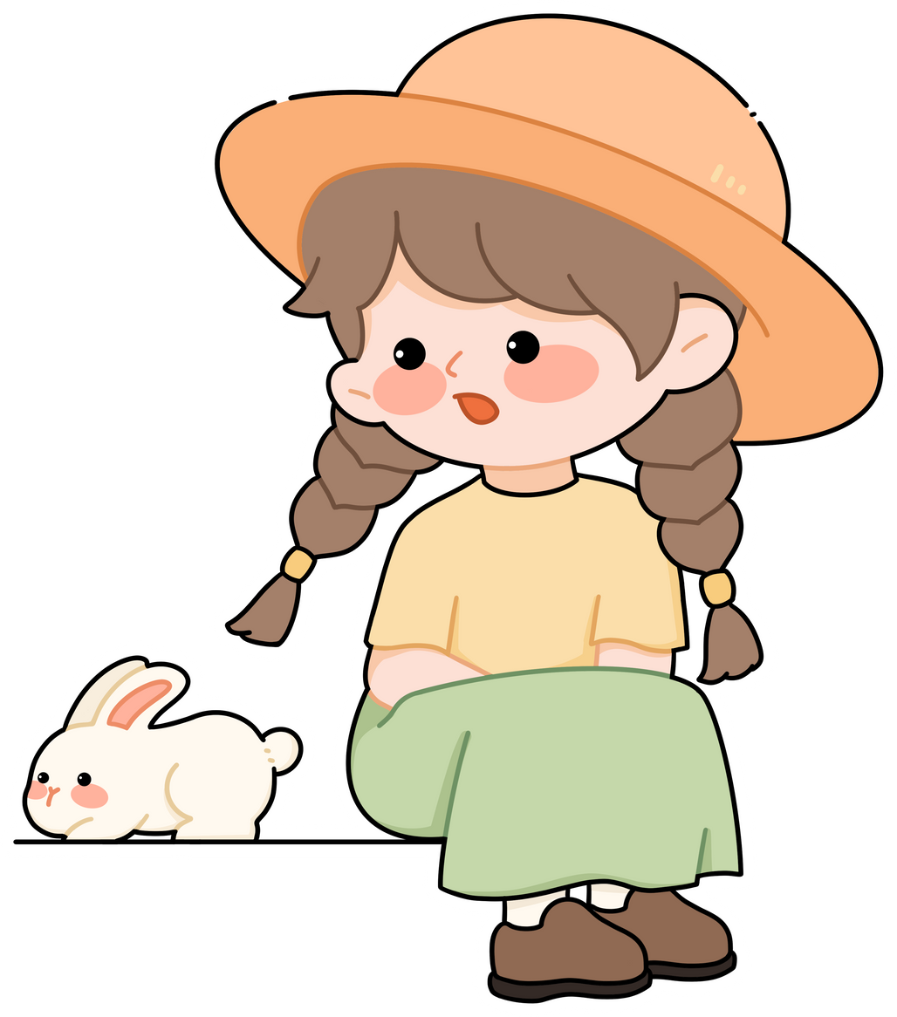





Slide 2







Kể những việc em đã làm thường ngày để chăm sóc và bảo vệ bản thân

Slide 3









Slide 4


Slide 5






Hoạt động 1: Chăm sóc và bảo vệ sức khoẻ tuổi dậy thì.

Slide 6
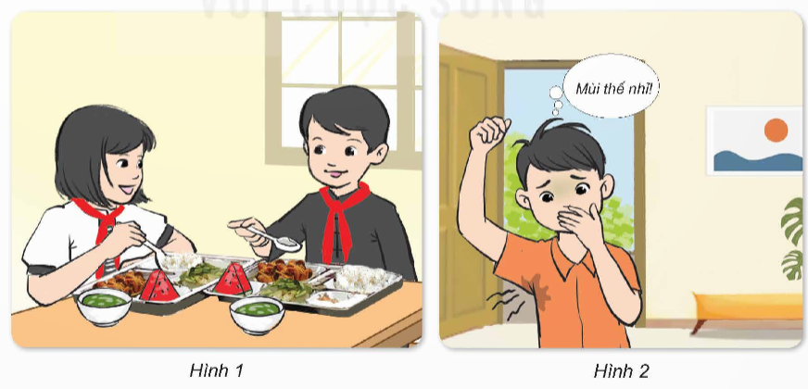
Quan sát hình 1 đến hình 8, nêu những việc các bạn cần làm để chăm sóc, bảo vệ sức khoẻ thể chất và tinh thần tuổi dậy thì.

Slide 7
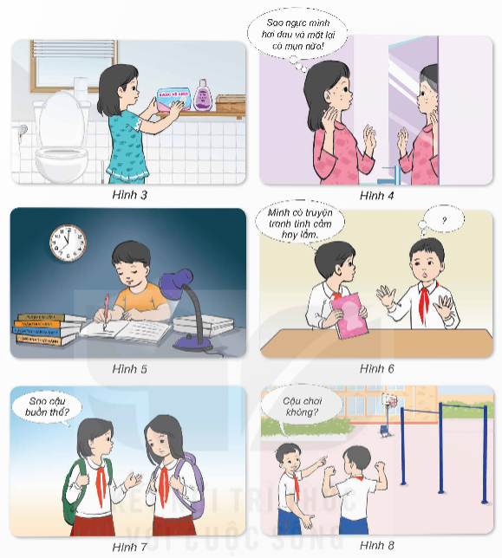

Slide 8

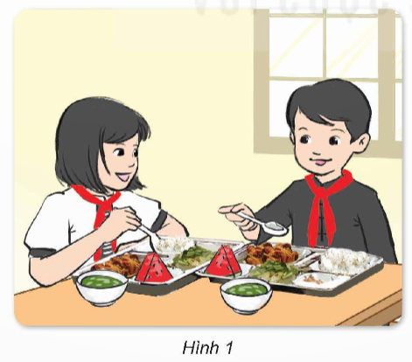
Ăn uống đủ lương đủ chất.

Slide 9
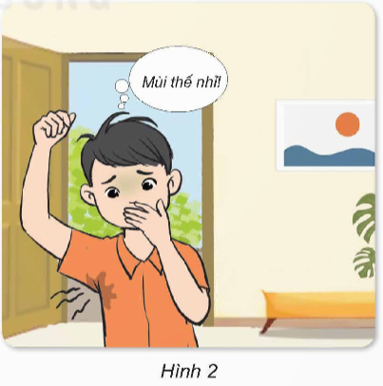
Tắm và vệ sinh cơ thể hằng ngày đặc biệt sau khi vận động cơ thể.

Slide 10
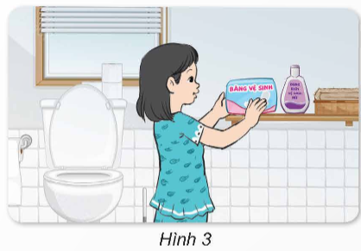
Thay băng vệ sinh khi có kinh nguyệt

Slide 11
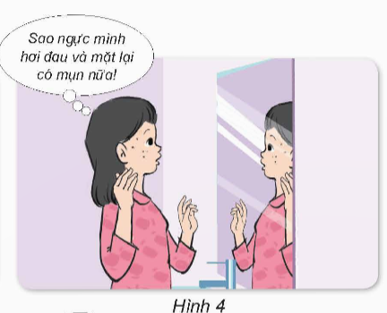
Chia sẻ với người lớn về những thay đổi của cơ thể.

Slide 12
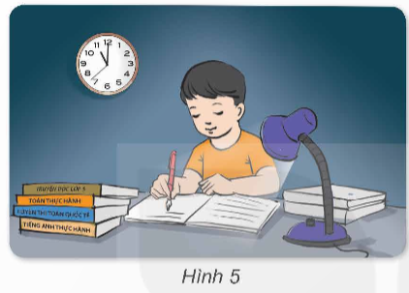
Không thức khuya

Slide 13
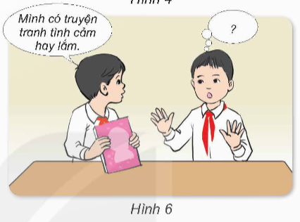
Không tò mò đọc truyện về tình cảm nam nữ

Slide 14
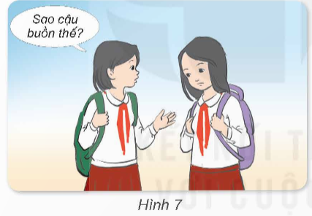
Chia sẻ động viên khi bạn buồn

Slide 15
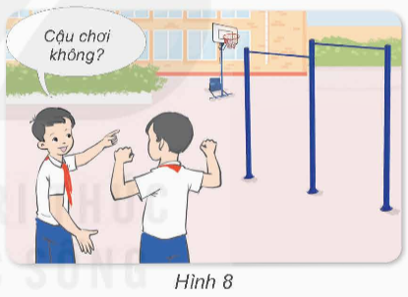
Tham gia các hoạt động thể thao vận động cơ thể.

Slide 16


Nêu những việc làm khác để chăm sóc, bảo vệ sức khoẻ thể chất và tinh thần tuổi dậy thì?

Slide 17





Một số việc khác để chăm sóc, bảo vệ sức khoẻ thể chất và tinh thần tuổi dậy thì:
Tập thể dục, vận động giữa giờ, làm việc nhà, quét nhà, lau dọn nhà cửa, tưới cây, ăn hết suất ăn theo quy định, uống đủ nước, vệ sinh cơ quan sinh dục hằng ngày, khám sức khỏe đầu năm, khám răng định kỳ, ngủ trưa đầy đủ, tham gia hoạt động giải trí lành mạnh…

Slide 18






Slide 19
Hoàn thành phiếu bài tập
PHIẾU BÀI TẬP
Khoanh vào một ý đúng ở mỗi câu sau:
Câu 1. Đặc điểm phát triển cơ thể tuổi dậy thì:
Tăng nhanh về chiều cao. b) Phát triển nhanh về ngôn ngữ.
c) Chiều cao, cân nặng tăng chậm. d) Mọc đủ răng sữa.
Câu 2. Chất dinh dưỡng giúp xương vững chắc và tăng chiều cao của cơ thể
Chất đạm và chất béo. b) Vi-ta-min D và chất khoáng (can-xi).
c) Chất bột đường và chất đạm. d) Chất béo và chất bột đường.
Câu 3. Chơi môn thể thao vận động nhiều giúp:
Phát triển trí thông minh. b) Phát triển cơ bắp và cân nặng.
c) Phát triển chiều cao. d) Phát triển hệ cơ và xương

Slide 20
Hoàn thành phiếu bài tập
PHIẾU BÀI TẬP
Khoanh vào một ý đúng ở mỗi câu sau:
Câu 1. Đặc điểm phát triển cơ thể tuổi dậy thì:
Tăng nhanh về chiều cao. b) Phát triển nhanh về ngôn ngữ.
c) Chiều cao, cân nặng tăng chậm. d) Mọc đủ răng sữa.
Câu 2. Chất dinh dưỡng giúp xương vững chắc và tăng chiều cao của cơ thể
Chất đạm và chất béo. b) Vi-ta-min D và chất khoáng (can-xi).
c) Chất bột đường và chất đạm. d) Chất béo và chất bột đường.
Câu 3. Chơi môn thể thao vận động nhiều giúp:
Phát triển trí thông minh. b) Phát triển cơ bắp và cân nặng.
c) Phát triển chiều cao. d) Phát triển hệ cơ và xương

Slide 21

Vì sao tuổi dậy thì cần tăng cường vận động kết hợp với chế độ ăn uống hợp lí và sử dụng thực phẩm giàu can-xi?
Cơ thể tuổi dậy thì phát triển rất nhanh, đòi hỏi được cung cấp đủ chất dinh dưỡng và năng lượng. Ăn uống hợp lí sẽ đảm bảo sức khoẻ, phòng một số bệnh về dinh dưỡng. Sử dụng thực phẩm giàu can-xi và tăng cường vận động giúp hệ vận động (cơ, xương) được cung cấp đầy đủ khoáng chất, giúp phát triển tối đa chiều cao. Nếu không thường xuyên vận động và ăn uống hợp lí, cơ thể thiếu chất dinh dưỡng, sẽ yếu, mệt và thậm chí dễ bị ốm. Điều này gây ảnh hưởng và làm chậm quá trình phát triển của trẻ em trong giai đoạn dậy thì.
Thảo luận nhóm 4

Slide 22
Liệt kê những việc em nên làm và không nên làm để chăm sóc, bảo vệ sức khoẻ tuổi dậy thì.
Nên làm | Không nên làm

Slide 23
Nên làm | Không nên làm
– Chơi cầu lông, đá cầu, đu xà, tưới cây, quét lớp;...
– Giữ tâm trạng vui vẻ, chơi với bạn cùng lứa tuổi;
Chia sẻ thắc mắc, cảm xúc không
vui, sự thay đổi của cơ thể với bạn, người lớn.
– Ăn đủ chất, đa dạng thức ăn khác nhau.
– Rửa mặt ít nhất 2 lần/ngày, thay đồ lót hằng ngày, tắm hằng ngày;...
– Chạy nhảy ở cầu thang, leo trèo, khu vực sân khấu,...; ngồi một chỗ.
– Thức khuya, chơi máy tính, điện thoại nhiều; tiếp xúc với mạng xã hội; ngại giao tiếp, chia sẻ với bạn với người lớn.
– Ăn kiêng/ăn ít; ăn mất kiểm soát; sờ/nặn mụn trứng cá;...

Slide 24





Về nhà: thực hiện những việc đã nêu để chăm sóc, bảo vệ sức khoẻ thể chất và tinh thần

Slide 25


Slide 26
Khoa học
Bài 25: Chăm sóc sức khỏe tuổi dậy thì (Tiết 1)
1. Những việc cần làm để chăm sóc sức khỏe tuổi dậy thì
- Thực hiện ăn uống đủ chất.
- Ngủ đủ giấc, nghỉ ngơi hợp lí.
- Tích cực vận động, vui chơi, giải trí lành mạnh…
- Thường xuyên giữ vệ sinh cơ thể.

